Slide 1
数组

Slide 2
目录
数组
数组的抽象数据类型
特殊矩阵
稀疏矩阵

Slide 3
一维数组
int one[5];
定义了5个整数组成的一个数组，下标从0到4
数组可以在定义时集体赋值
int one[5]={0, 1, 2, 3, 4};
可以依次对每个数据元素赋值
for ( i=0; i<5; i++) one[i]=i;

Slide 4
一维数组的存储结构
数组类型采用顺序方式存储：数组中的元素按一定顺序存放在一个连续的存储空间
计算机中的存储空间是一维的，一维数组元素可直接映射到存储空间中
设给长度为n的一维数组a所分配的存储块的起始地址是Loc(a[0])，若已知a的每个元素占k个存储单元，则下标为i的数组元素a[i]的存放地址Loc(a[i])是
Loc(a[i])= Loc(a[0])+i*k 0≤i＜n

Slide 5
二维数组
int one[2][3];
定义了包含2个整型一维数组的数组，下标从0到1
每个一维数组又包含了3个整型，下标从0到2
数组可以在定义时集体赋值
int one[2][3]={{0, 1, 2}, {3, 4, 6}};
可以依次对每个数据元素赋值
for ( i=0; i<2; i++)
for ( j=0; j<3; j++) one[i][j]=i*j;

Slide 6
二维数组的存储结构
数组类型采用顺序方式存储：数组中的元素按一定顺序存放在一个连续的存储空间
计算机中的存储空间是一维的，二维数组元素需要按照一定规则映射到一维存储空间中
行优先存储
列优先存储

Slide 7

数组的顺序存储
二维数组a[m][n]需按照行优先映射到一维的存储空间
$$\left[\begin{matrix}\begin{matrix}a_{\left[0\right][0]} & a_{\left[0\right][1]} & ⋯ \\ a_{\left[1\right][0]} & a_{\left[1\right][1]} & ⋯ \\ ⋮ & ⋮ & ⋱\end{matrix} & \begin{matrix}⋯ & ⋯ & a_{\left[0\right][n−1]} \\ ⋯ & ⋯ & a_{\left[1\right][n−1]} \\ & & ⋮\end{matrix} \\ \begin{matrix}⋮ & ⋮ & \\ ⋮ & ⋮ & \\ a_{\left[n−1\right][0]} & a_{\left[n−1\right][1]} & ⋯\end{matrix} & \begin{matrix}a_{\left[i\right][j]} & & ⋮ \\ & ⋱ & ⋮ \\ ⋯ & ⋯ & a_{\left[n−1\right][n−1]}\end{matrix}\end{matrix}\right]$$
a_{[0][0]} a_{[0][0]} …… a_{[0][n-1]} | a_{[1][0]} a_{[1][0]} …… a_{[1][n-1]} | a_{[2][0]} a_{[2][0]} …… a_{[2][n-1]}
下标i为0的行
下标i为1的行
下标i为2的行

Slide 8
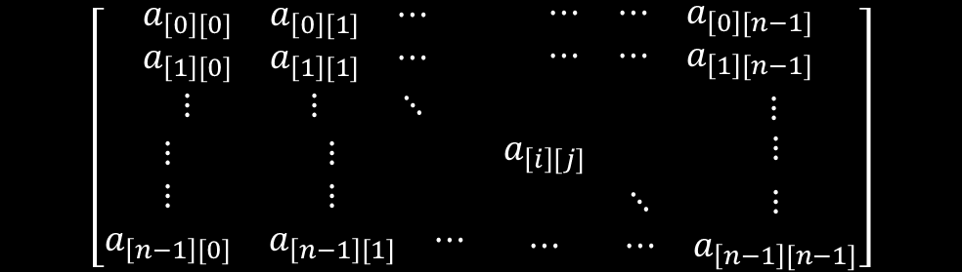
数组的顺序存储
行优先顺序的地址计算
若对于二维数组a[m][n],已知每个数组元素占k个存储单元，第一个数组元素a[0][0]的存储地址是loc(a[0][0]),则数组元素a[i][j]的存储地址loc(a[i][j])为
loc(a[i][j])=loc(a[0][0])+(i*n+j)*k (0≤i<m;0≤j<n)
$$\left[\begin{matrix}\begin{matrix}a_{\left[0\right][0]} & a_{\left[0\right][1]} & ⋯ \\ a_{\left[1\right][0]} & a_{\left[1\right][1]} & ⋯ \\ ⋮ & ⋮ & ⋱\end{matrix} & \begin{matrix}⋯ & ⋯ & a_{\left[0\right][n−1]} \\ ⋯ & ⋯ & a_{\left[1\right][n−1]} \\ & & ⋮\end{matrix} \\ \begin{matrix}⋮ & ⋮ & \\ ⋮ & ⋮ & \\ a_{\left[n−1\right][0]} & a_{\left[n−1\right][1]} & ⋯\end{matrix} & \begin{matrix}a_{\left[i\right][j]} & & ⋮ \\ & ⋱ & ⋮ \\ ⋯ & ⋯ & a_{\left[n−1\right][n−1]}\end{matrix}\end{matrix}\right]$$

Slide 9

数组的顺序存储
列优先顺序的地址计算
loc(a[i][j])=loc(a[0][0])+(j*m+i)*k (0≤i<m;0≤j<n)
$$\left[\begin{matrix}\begin{matrix}a_{\left[0\right][0]} & a_{\left[0\right][1]} & ⋯ \\ a_{\left[1\right][0]} & a_{\left[1\right][1]} & ⋯ \\ ⋮ & ⋮ & ⋱\end{matrix} & \begin{matrix}⋯ & ⋯ & a_{\left[0\right][n−1]} \\ ⋯ & ⋯ & a_{\left[1\right][n−1]} \\ & & ⋮\end{matrix} \\ \begin{matrix}⋮ & ⋮ & \\ ⋮ & ⋮ & \\ a_{\left[n−1\right][0]} & a_{\left[n−1\right][1]} & ⋯\end{matrix} & \begin{matrix}a_{\left[i\right][j]} & & ⋮ \\ & ⋱ & ⋮ \\ ⋯ & ⋯ & a_{\left[n−1\right][n−1]}\end{matrix}\end{matrix}\right]$$
a_{[0][0]} a_{[1][0]} …… a_{[n-1][0]} | a_{[0][1]} a_{[1][1]} …… a_{[n-1][1]} | a_{[2][0]} a_{[2][0]} …… a_{[2][n-1]}
下标为0的列
下标为1的列
下标为2的列

Slide 10
例1：10×10的整型数组A，其每个数组元素占2个字节，已知A[0][0]在内存中的地址是100，按行优先 ，A[4][6]的地址是 。
A．228 B．192 C．124 D．138
loc(a[0][0])+(i×n+j)×k＝100+（4*10+6）*2＝192

Slide 11
二维数组的顺序存储
Loc(a[0][0])被称为基地址，它是存储数组的存储空间的起始地址。
数组一旦规定了它的维数和各维的长度，便可为它分配存储空间
只要给出数组元素下标，就可根据相应的地址计算公式求得数组元素的存储位置来存取元素
存取数组中任何一个元素所需的时间是相同的，具有这一存取特点的存储结构为随机存取的存储结构。

Slide 12

多维数组的顺序存储
多维数组a[m₁][m₂] …[m_{n}]，数组元素a[i₁][i₂] …[i_{n}]的存储地址为
loc(a[i₁][i₂] …[i_{n}])=loc(a[0]…[0])
+ ( i₁* m₂ * m₃ *…* m_{n}
+ i₂* m₃ * m₄ *…* m_{n}
+ …
+ i_{n-1}* m_{n}
+ i_{n}
) * k
(0≤i_{j}<m_{j}, 1≤j≤n)
$$\begin{matrix}\begin{matrix}i_{1} & m_{2} \\ 1 & i_{2}\end{matrix} & \begin{matrix}m_{3} & m_{4} \\ m_{3} & m_{4}\end{matrix} & \begin{matrix}… & m_{n} \\ … & m_{n}\end{matrix} \\ \begin{matrix}1 & 1 \\ 1 & 1 \end{matrix} & \begin{matrix}i_{3} & { m}_{4} \\ 1 & i_{4}\end{matrix} & \begin{matrix}… & m_{n} \\ … & m_{n}\end{matrix} \\ \begin{matrix}1 & 1 \\ 1 & 1 \end{matrix} & \begin{matrix}1 & 1 \\ 1 & 1 \end{matrix} & \begin{matrix}⋱ & m_{n} \\ … & i_{n}\end{matrix}\end{matrix}$$

Slide 13
数组元素的存储位置是其下标的线性函数。通过计算地址便可实现对数组元素的随机存取。
C语言中数组是不允许整体赋值的。
C语言中对数组下标超出正常范围的访问并不限制
例如对长度为5的一维数组a，不合法的访问a[-3]，a[7]
顺序存储一般借助数组来实现
数组是静态数据结构，其存储空间的大小需具体确定，并预先分配，一旦分配则难以扩充
数组名本身存储了指针值，其保存数组的首地址

Slide 14
C语言提供的数组并非一个完备的数据结构
（1）不能实现数组的整体赋值；
（2）不能将数组作为函数值返回；
（3）对数组元素下标不提供边界检查；
（4）将数组名作为变量进行传递时，传递的实际上是数组的基地址。

Slide 15
目录
数组
数组的抽象数据类型
特殊矩阵
稀疏矩阵

Slide 16
数组的抽象数据类型
数组是下标index 和值value 组成的偶对的集合。
每个下标都与一个值对应，该值称做数组元素。
每个偶对形如：(index,value)
3 5 … … … …
0 1 … maxLength-1

Slide 17
数组的抽象数据类型
上一节我们讨论了C语言对数组所提供的支持。C语言提供的数组并非一个完备的数据结构，主要体现在：
（1）不能实现数组的整体赋值；
（2）不能将数组作为函数值返回；
（3）对数组元素下标不提供边界检查；
（4）将数组名作为变量进行传递时，传递的实际上是数组的基地址。
如果我们需要像使用int、float、char这些基本类型一样将数组作为一种数据类型来使用，则需要基于C语言所提供的数组支持，定义一个数组的抽象数据类型并实现。

Slide 18
ADT 4-1 Array{
数据：
下标i = < i₁, i₂, …, i_{n} >和元素v的偶对<i, v>集合。其中n是数组维度的数量，i₁, i₂, …, i_{n} 表示元素在数组各个维度的下标值；数组在各个维度的长度分别是m₁, m₂, …, m_{n}；数据元素类型为ElemType。
运算：
CreateArray (A, m₁, m₂, …, m_{n})
创建运算：申请n维数组A所需存储空间并分配给数组A，成功分配则函数返回OK，否则，函数返回ERROR。
DestroyArray (A)
清除运算：判断数组A是否存在，若存在，则撤销数组，函数返回OK；否则，函数返回ERROR。
RetrieveArray (A, i₁, i₂, …, i_{n}, x)
数组元素查询运算：判断数组A是否存在，若不存在，则函数返回ERROR；否则，对i₁, i₂, …, i_{n}进行边界检查，若下标非法，则函数返回ERROR，否则在参数x中返回下标为i₁, i₂, …, i_{n}的数组元素，函数返回OK。

Slide 19
StoreArrayItem (A, i₁, i₂, …, i_{n}, x)
数组元素赋值运算：判断数组A是否存在，若不存在，则函数返回ERROR；否则，对i₁, i₂, …, i_{n}进行边界检查，若下标非法，则函数返回ERROR，否则将下标为i₁, i₂, …, i_{n}的数组元素值设置为x，函数返回OK。
OutputArray (A)
数组输出运算：判断数组A是否存在，若不存在，则函数返回；否则，将数组中所有元素依次输出。
CopyArray (A, B)
数组拷贝运算：判断数组A和B是否存在，若A或B不存在，则函数返回ERROR；否则，判断数组A和B是否大小相同（指每一个维度的大小都相同），若不同，则函数返回ERROR；否则，将数组A中元素依次拷贝到数组B中；
……
}

Slide 20
借助C语言的结构体和动态数组，实现一个三维整型数组类型TDArray及其运算。
typedef struct tdarray
{
int m1;
int m2;
int m3;
int *array;
}TDArray;

Slide 21
Status CreateArray (TDArray *tdarray, int m1, int m2, int m3)
{
tdarray->m1 = m1;
tdarray->m2 = m2;
tdarray->m3 = m3;
tdarray->array = (int *)malloc(m1*m2*m3*sizeof(int));
if(!tdarray->array) return ERROR;
return OK;
}
Status DestroyArray (TDArray * tdarray)
{
if(!tdarray) return ERROR;
if(tdarray->array) free(tdarray->array);
free(tdarray);
return OK;
}

Slide 22
Status RetrieveArray (TDArray tdarray, int i1, int i2, int i3, int *x)
{
if(!tdarray.array) return NotPresent;
if(i1<0 ||i2<0||i3<0||
i1>=tdarray.m1||i2>=tdarray.m2||i3>=tdarray.m3)
return IllegalIndex;
*x = *(tdarray.array+i1*m2*m3+i2*m3+i3);
Return OK;
}

Slide 23
Status StoreArrayItem (TDArray *tdarray, int i1, int i2, int i3, int x)
{
if(!tdarray.array) return NotPresent;
if(i1<0 ||i2<0||i3<0||i1>=tdarray->m1
||i2>=tdarray->m2||i3>=tdarray->m3)
return IllegalIndex;
*(tdarray.array+i1*m2*m3+i2*m3+i3) = x;
return OK;
}

Slide 24
目录
数组
数组的抽象数据类型
特殊矩阵
稀疏矩阵

Slide 25
矩阵
矩阵 (Matrix) 在数学中描述为一个按照长方阵列排列的复数或实数集合。
矩阵的概念被广泛应用于数学、物理学、计算机科学等学科中。在计算机科学中，图像处理、三维动画制作等都需要应用矩阵及其运算。
基于矩阵具有行与列的概念，二维数组非常适合于描述矩阵。

Slide 26
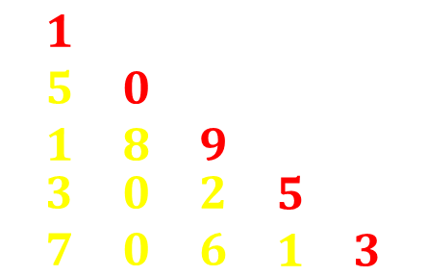
特殊矩阵之对称矩阵
在n×n的矩阵A中，若a_{[i][j]}=a_{[j][i]}(1≤i,j≤n)，则称其为n阶对称矩阵
只存储上三角(或下三角)中的元素(包括对角线上的元素)
n×n的三角矩阵，需要n(n+1)/2个元素的存储空间，提高了存储效率
$$\left(\begin{matrix}\begin{matrix}1 & 5 & 1 \\ 5 & 0 & 8 \\ 1 & 8 & 9\end{matrix} & \begin{matrix}3 & 7 \\ 0 & 0 \\ 2 & 6\end{matrix} \\ \begin{matrix}3 & 0 & 2 \\ 7 & 0 & 6\end{matrix} & \begin{matrix}5 & 1 \\ 1 & 3\end{matrix}\end{matrix}\right)$$

Slide 27

















特殊矩阵之对称矩阵
以行优先顺序在数组B中存储下三角元素，则矩阵元素a_{[i][j]}在数组b中的存储位置k为：
$$\left(\begin{matrix}\begin{matrix}a_{\left[0\right][0]} & & \\ a_{\left[1\right][0]} & a_{\left[1\right][1]} & \\ a_{\left[2\right][0]} & a_{\left[2\right][1]} & a_{\left[2\right][2]}\end{matrix} & \\ \begin{matrix}a_{\left[3\right][0]} & a_{\left[3\right][1]} & a_{\left[3\right][2]} \\ a_{\left[4\right][0]} & a_{\left[4\right][1]} & a_{\left[4\right][2]}\end{matrix} & \begin{matrix}a_{\left[3\right][3]} & \\ a_{\left[4\right][3]} & a_{\left[4\right][4]}\end{matrix}\end{matrix}\right)$$
$$k=\left\{\begin{matrix}\frac{i(i+1)}{2}+j & i≥j \\ \frac{j(j+1)}{2}+i & j≥i\end{matrix}\right.$$
$$a_{\left[0\right][0]}$$
$$a_{\left[1\right][0]}$$
$$a_{\left[1\right][1]}$$
$$a_{\left[2\right][0]}$$
$$a_{\left[2\right][1]}$$
$$a_{\left[2\right][2]}$$
$$a_{\left[3\right][0]}$$
$$a_{\left[3\right][1]}$$
$$a_{\left[3\right][2]}$$
$$a_{\left[3\right][3]}$$
$$a_{\left[4\right][0]}$$
$$a_{\left[4\right][1]}$$
$$a_{\left[4\right][2]}$$
$$a_{\left[4\right][3]}$$
$$a_{\left[4\right][4]}$$
1
2
3
4
5

Slide 28
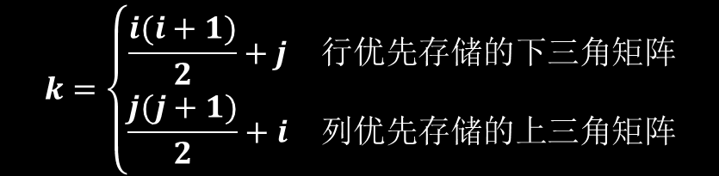

特殊矩阵之上下三角矩阵
主对角以下元素全为0的方阵称为上三角矩阵。
主对角以上元素全为0的方阵称为下三角矩阵。
上、下三角矩阵采用对称矩阵的存储方式，只存储主对角线及其以上（或以下）的元素。
$$\left(\begin{matrix}\begin{matrix}a_{\left[0\right][0]} & 0 & 0 \\ a_{\left[1\right][0]} & a_{\left[1\right][1]} & 0 \\ a_{\left[2\right][0]} & a_{\left[2\right][1]} & a_{\left[2\right][2]}\end{matrix} & \begin{matrix}0 & 0 \\ 0 & 0 \\ 0 & 0\end{matrix} \\ \begin{matrix}a_{\left[3\right][0]} & a_{\left[3\right][1]} & a_{\left[3\right][2]} \\ a_{\left[4\right][0]} & a_{\left[4\right][1]} & a_{\left[4\right][2]}\end{matrix} & \begin{matrix}a_{\left[3\right][3]} & 0 \\ a_{\left[4\right][3]} & a_{\left[4\right][4]}\end{matrix}\end{matrix}\right)$$
$$k=\left\{\begin{matrix}\frac{i(i+1)}{2}+j & 行优先存储的下三角矩阵 \\ \frac{j(j+1)}{2}+i & 列优先存储的上三角矩阵\end{matrix}\right.$$

Slide 29
目录
数组
数组的抽象数据类型
特殊矩阵
稀疏矩阵

Slide 30
稀疏矩阵
矩阵中非零元素数量占元素总数的比例称为矩阵的稠密度
当矩阵的稠密度很小，即包含大量零元素的矩阵称为稀疏矩阵 (sparse matrix)
通常认为稠密度小于5%的矩阵即可视为稀疏矩阵
稀疏矩阵中零元素的位置分布没有规律。
稀疏矩阵常出现于大规模集成电路设计、图像处理等应用领域
由于稀疏矩阵中只有少量非零元素，为了节省存储空间，对稀疏矩阵可以只存储非零元素。

Slide 31
ADT SparseMatrix{
数据：
大多数元素为零的矩阵。
运算：
void CreateMatrix(M, m,n)
构造运算: 构造一个m×n的空稀疏矩阵。
void Clear(M)
清除运算：清除稀疏矩阵中的所有非零元素。
SparseMatrix Transpose(a)
转置运算：返回稀疏矩阵a的转置矩阵。
SparseMatrix Madd(a, b)
加法运算：返回稀疏矩阵a和b的和。
SparseMatrix MMulti(a, b)
乘法运算：返回稀疏矩阵a和b的积。

Slide 32
StoreSparseMatrixItem (M, i, j, x)
稀疏矩阵元素赋值运算：判断稀疏矩阵M是否存在，若不存在，则函数返回ERROR；否则，判断x是否为非零元，是非零元，则设置稀疏矩阵中下标为i, j的元素值为x，函数返回OK；否则，函数返回ERROR。
RetrieveSparseMatrix (M, i, j, x)
稀疏矩阵元素查找运算：判断稀疏矩阵是否存在，若不存在，则函数返回ERROR；否则，对i, j进行边界检查，若下标非法，则函数返回ERROR；否则，在稀疏矩阵中查找下标为i, j的元素，若存在下标为i, j的元素，在参数*x中返回该元素，函数返回OK；否则，在参数*x中返回零值，函数返回OK。
OutputSparseMatrix (A)
稀疏矩阵输出运算：判断稀疏矩阵A是否存在，若不存在，则函数返回；否则，将矩阵所有非零元素依次输出。
}

Slide 33
稀疏矩阵的顺序存储
非零元的位置分布没有规律，需连同其位置信息一起存储，否则无法实现无损解压
将稀疏矩阵中非零元a_{ij}以三元组 <i, j, a_{ij}> 表示
#define maxSize 100 /*可存储的非零元数量上限*/
typedef int ElemType;
typedef struct term{
int col, row; /*非零元在稀疏矩阵中的
行下标col和列下标row*/
ElemType value; /*非零元的值*/
}Term;

Slide 34
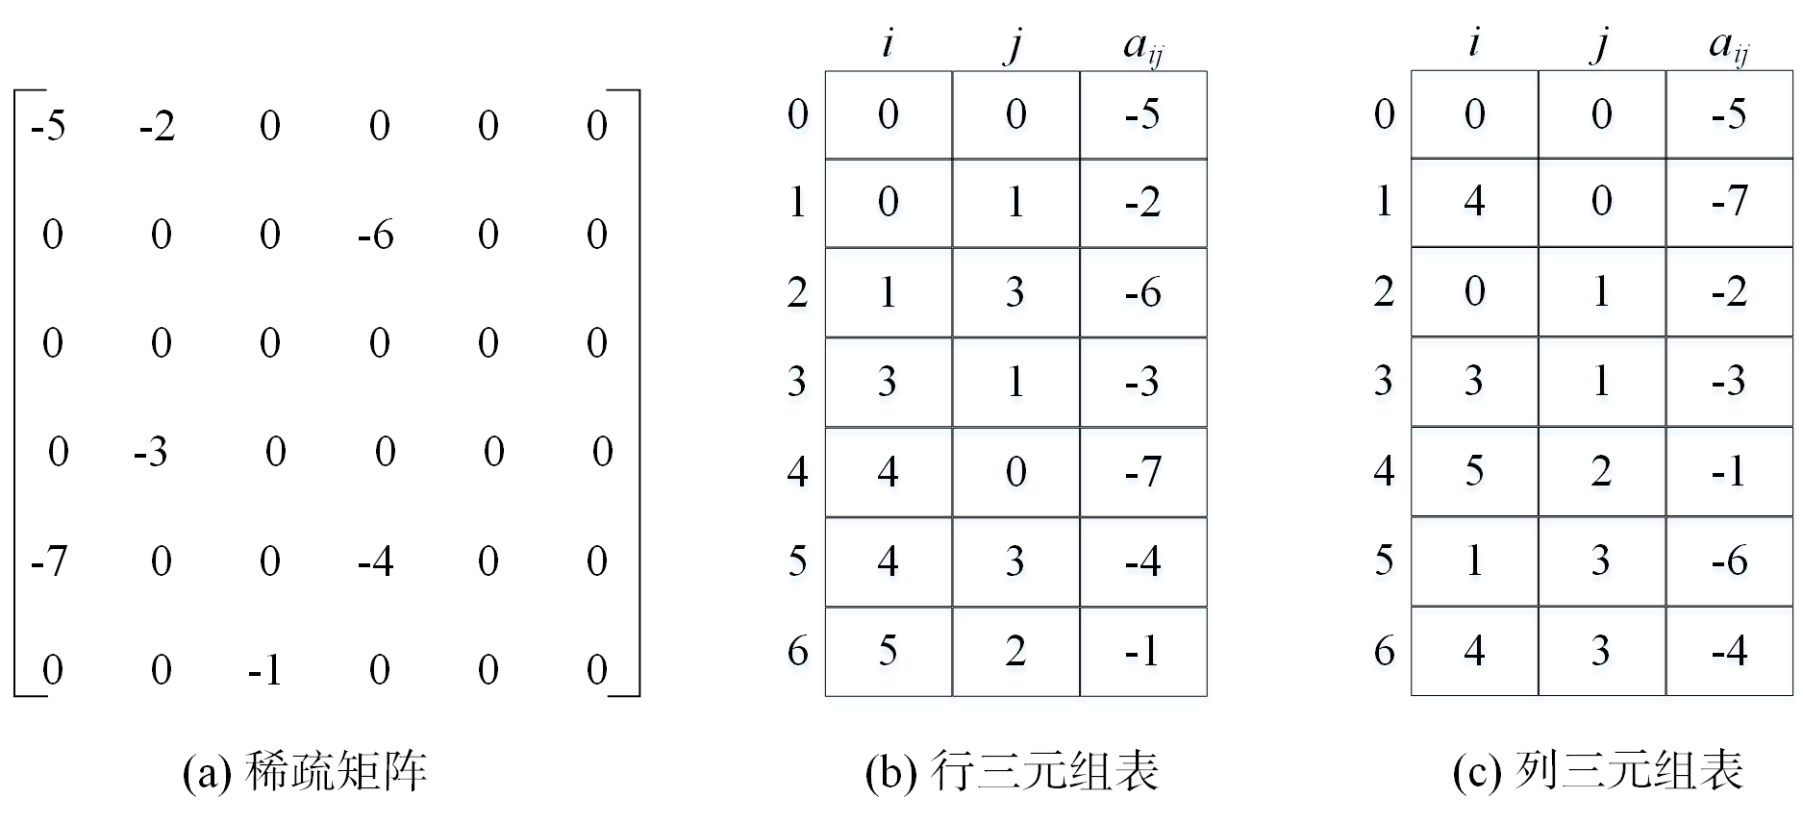
typedef struct sparsematrix{
int m, n, t; /*m是矩阵行数，n是矩阵列数，
t是实际非零元个数*/
Term table[maxSize]; /*存储非零元的三元组表*/
}SparseMatrix;

Slide 35

稀疏矩阵的简单转置算法
采用二维数组A存储一个普通 $\text{m}\text{×}\text{n}$ 矩阵，假设将矩阵转置结果存储到 $\text{n}\text{×}\text{m}$ 矩阵B中
for(int i=0; i<m; i++)
for(int j=0; j<n; j++)
B[j][i] = A[i][j];
上述程序段需要访问矩阵中的每一个元素，其时间复杂度为O(mn)

Slide 36
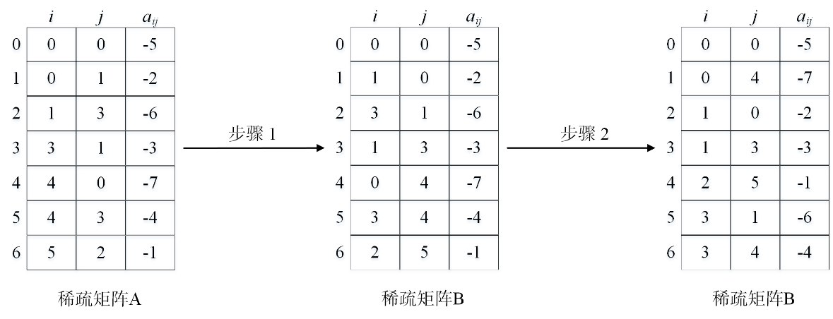
第一种简单转置算法
步骤1：依次访问A的行三元组表中各个三元组 <i, j, a_{ij}>，交换元素行列号后依次保存到B的行三元组表中。
步骤2：将B的行三元组表中的行三元组按照下标i值从小到大重新排序。

Slide 37
步骤2决定算法时间复杂度，步骤2是一个排序过程，采用不同排序算法的时间复杂度为O(t²) 或O(tlog₂t)

Slide 38
第二种简单转置算法
步骤1：对A的行三元组表进行第1次扫描，找到列下标j = 0的所有三元组 <i, 0, a_{i0}>，交换元素行列号后依次保存到B的行三元组表中。
步骤2：对A的行三元组表进行第2次扫描，找到列下标j = 1的所有三元组 <i, 1, a_{i1}>，交换元素行列号后依次保存到B的行三元组表中。
……
步骤n：对A的行三元组表进行第n次扫描，找到列下标j = n-1的所有三元组 <i, n-1, a_{i,n-1}>，交换元素行列号后依次保存到B的行三元组表中。

Slide 39
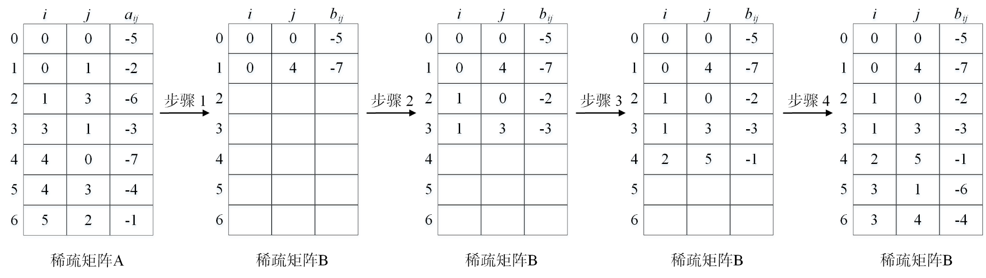
上述算法对A的行三元组表进行了n次扫描，时间复杂度为O(nt)

Slide 40
稀疏矩阵的快速转置算法
剧透：通过增加适量额外存储空间，存储预先计算的辅助信息，能够实现快速稀疏矩阵转置，其算法时间复杂度可以降低至O(n+t)

Slide 41
稀疏矩阵的快速转置算法
实现快速转置算法需要借助两个一维辅助数组num和k，这两个数组长度都为n（稀疏矩阵A的列数）
数组num的数组元素num[j] 统计稀疏矩阵A中列号为 j的非零元个数
只需要对A的行三元组表进行一次扫描，即可统计出A的每一列非零元个数
for(int j=0; j<n; j++) num[j] = 0; /* num初始化*/
for(int i=0; i<t; i++) num[A.table[i].col]++;

Slide 42
稀疏矩阵的快速转置算法
数组k的数组元素k[j] 统计稀疏矩阵A中列号从0到j-1列的非零元个数总和（第1列至第j列）
该值也表示本列第一个非零元在转置稀疏矩阵B的行三元组表中的位置
思考：
转置矩阵B中i=0的第一个元素在行三元组表中的位置；
转置矩阵B中i=1的第一个元素在行三元组表中的位置；
转置矩阵B中i=2的第一个元素在行三元组表中的位置；
转置矩阵B中i=3的第一个元素在行三元组表中的位置；
演示

Slide 43
稀疏矩阵的快速转置算法
只需要对辅助数组num进行一次扫描，即可完成数组k中各元素值的计算，程序段如下所示：
for(int j = 0; j<n; j++) k[j] = 0; /* k初始化*/
for(int j = 1; j<n; j++) k[j] = k[j-1] + num[j-1];
j | 0 | 1 | 2 | 3 | 4 | 5
num[j] | 2 | 2 | 1 | 2 | 0 | 0
k[j] | 0 | 2 | 4 | 5 | 7 | 7
计算数组num和k的两个程序段时间复杂度为O(n+t)。

Slide 44
借助辅助数组k，即可完成快速转置，程序段如下所示：
for(int i=0; i<t; i++){
int index = k[A. table[i].col]++;
B. table[index].col = A. table[i].row;
B. table[index].row = A. table[i].col;
B. table[index].value = A. table[i].value;
}
注意在快速转置开始前，k[j]的值表示稀疏矩阵列号为j的列中第一个非零元在转置矩阵中的存储位置
在快速转置执行的过程中，k[j]每被访问一次，都需要执行一次自加操作，表示该列中下一个非零元在转置矩阵中的存储位置。
上述程序段只需要对稀疏矩阵A的行三元组表进行一遍扫描，时间复杂度为O(t)。因此，稀疏矩阵的快速转置矩阵时间复杂度为O(n+t) （包含辅助数组的计算时间）

Slide 48
稀疏矩阵的快速转置算法
演示

Slide 49
作业
扩展题 4

